Slide 1

MADONAS NOVADA IZGLĪTĪBAS IESTĀŽU TĪKLA
ATTĪSTĪBAS PLĀNS
2016. – 2023.GADAM
sabiedriskā apspriešana
Solvita Seržāne - Izglītības nodaļas vadītāja
14.03.2016. Madonas pilsētas kultūras nams

Slide 2
Saturs
1. Novada plānošanas dokumenta izglītībā izstrāde
2. Esošās situācijas raksturojums izglītības nozarē
3. Izglītības iestāžu tīkls novadā
4. ES finansējuma iespējas

Slide 3
Novada attīstības plānošanas dokumentu sasaiste
Madonas novada Attīstības programma
2013.-2020.gadam
I daļa - Esošā situācija
II daļa - Stratēģiskā daļa
III daļa - Rīcības plāns
IV daļa - Investīciju plāns
Madonas novada pašvaldības izglītības attīstības pamatnostādnes
Madonas novada izglītības iestāžu tīkla attīstības plāns 2016.-2023.gadam

Slide 4
Madonas novada būtiskākie rādītāji
Izveidots 2009.gada 1.jūlijā
To veido 14 pagasti un Madonas pilsēta
Madonas novada iedzīvotāju skaits uz 01.07.2010. - 27 732; 01.01.2016.- 25515
Platība 2163,13 km2
(3. lielākais valstī)
Robežojas ar 11 novadiem
Madonas novada bērnu skaits (no 0 līdz 18 gadiem) uz
  01.01.2012. - 4901, (Madonā – 1353);
  01.01.2016. - 4110 (Madonā – 1326)

Slide 5
Izglītības attīstības pamatnostādnes 2014.-2020.gadam
Izglītības attīstības politikas virsmērķis – nodrošināt kvalitatīvu un iekļaujošu izglītību personības attīstībai, cilvēku labklājībai un ilgtspējīgai valsts izaugsmei.
Prioritāri izvirzītie apakšmērķi:
1. Izglītības vide: paaugstināt izglītības vides kvalitāti, veicot satura pilnveidi un attīstot atbilstošu infrastruktūru
2. Indivīdu prasmes: veicināt vērtībizglītībā balstītu indivīda profesionālo un sociālo prasmju attīstību dzīvei un konkurētspējai darba vidē
3. Efektīva pārvaldība: uzlabot resursu pārvaldības efektivitāti, attīstot izglītības iestāžu institucionālo izcilību un resursu konsolidāciju.

Slide 6
Kompetenču pieejā balstīta mācību satura ieviešana 2020.g.
Kompetences | Jomas
Mācīšanās mācīties kompetence Matemātikas dabaszinātņu un tehnoloģiju kompetence Saziņas dažādās valodās kompetence Sociālā un pilsoniskā kompetence Pašizziņas, pašiniciatīvas un uzņēmējdarbības kompetence Digitālā kompetence Kultūras izpratnes un izpausmes kompetence | Valodu joma Dabaszinātņu un tehnoloģiju joma Matemātikas un datorikas joma Sociālo zinātņu joma Sporta un veselības joma Mākslas joma

Slide 7
Madonas novada pašvaldības izglītības iestāžu tīklu sakārtošanas nepieciešamība:
zemais (ar svārstībām) dzimstības līmenis: iedzīvotāju skaita samazināšanās, iedzīvotāju novecošanās un migrācija;
nevienmērīgs izglītības iestāžu piepildījums, neracionāla infrastruktūrā ieguldīto investīciju atdeve;
vidējās izglītības un pamatskolas 2.posma (7.-9.klase) izglītības programmu vienveidīgs piedāvājums, kas rada neveselīgu konkurenci izglītības iestāžu starpā un neveicina izglītojamo karjeras mērķtiecīgu attīstību;
skaitliski nepietiekami nokomplektētas klases vidusskolas posmā, kas tieši ietekmē pilnas noslodzes iespējas pamatpriekšmetu skolotājiem un daudzveidīgāku izglītības programmu piedāvājumu skolēniem;
daudzās izglītības iestādēs procentuāli zems pamatdarbā strādājošo pedagogu īpatsvars, kas negatīvi ietekmē skolotāju pieejamību skolēnu vajadzībām un pilnvērtīgu atdevi pedagoģiskajam procesam skolā;
pedagogu vidējā vecuma palielināšanās;
izglītības iestādēs nepieciešami jauni ieguldījumi funkcionālās infrastruktūras un materiāli tehniskās bāzes attīstīšanai;
nepietiekams telpu nodrošinājums mācību procesam Madonas Valsts ģimnāzijā (mācību process tiek organizēts 5 ēkās);
Madonas pilsētas skolās, lai nodrošinātu klašu komplektēšanu, pieaug tendence pamatizglītības posma izglītojamos piesaistīt no novada pagastiem.

Slide 8
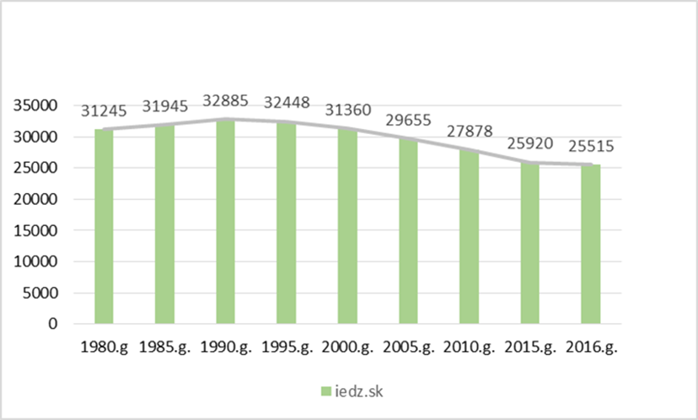
Iedzīvotāju skaits no 1980.g.- 2016.g.
Avots: PMLP, Centrālās statistikas pārvaldes informācija

Slide 9
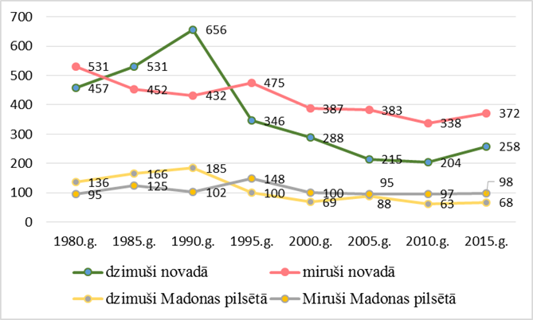
Dzimušo un mirušo iedzīvotāju skaits Madonas novadā no 1980.g. – 2015.g.
Avots: PMLP, Centrālās statistikas pārvaldes informācija

Slide 10
Iedzīvotāju skaita izmaiņas
Teritoriālās vienības nosaukums | Iedzīvotāju skaits 2000.g. | Iedzīvotāju skaits 2011.g. | Iedzīvotāju skaits 2016.g. | Iedzīvotāju skaita izmaiņas% |  | Iedzīvotāju skaita pārmaiņu kategorijas prognoze līdz 2030.g.
 |  |  |  | 2000.g./2011.g. | 2011.g/2016.g.
Aronas pagasts | 1657 | 1546 | 1427 | -10.0 | -8.0 | -16% līdz -24%
Barkavas pagasts | 1746 | 1488 | 1382 | -17.3 | -7.6 | -24% līdz -32%
Bērzaunes pagasts | 1834 | 1704 | 1563 | -7.6 | -9.0 | -16% līdz -24%
Dzelzavas pagasts | 1510 | 1328 | 1267 | 13.7 | -4.8 | -24% līdz -32%
Kalsnavas pagasts | 2255 | 1961 | 1856 | -15.0 | -5.6 | -24% līdz -32%
Lazdonas pagasts | 808 | 737 | 720 | -9.6 | -2.4 | -16% līdz -24%
Liezēres pagasts | 1679 | 1439 | 1344 | -16.7 | -7.0 | -24% līdz -32%
Ļaudonas pagasts | 1843 | 1518 | 1400 | -21.4 | -8.4 | 32% un vairāk
Madonas pilsēta | 9553 | 8691 | 7971 | -9.9 | -9.0 | -16% līdz -24%
Mārcienas pagasts | 1338 | 1124 | 970 | -19.00 | -15.8 | 32% un vairāk
Mētrienas pagasts | 995 | 795 | 738 | -25.2 | -7.7 | 32% un vairāk
Ošupes pagasts | 1555 | 1214 | 1104 | -28.1 | -10.0 | 32% un vairāk
Praulienas pagasts | 1924 | 1724 | 1641 | -11.6 | -5.0 | -24% līdz -32%
Sarkaņu pagasts | 1671 | 1583 | 1476 | -5.5 | -7.2 | -16% līdz -24%
Vestienas pagasts | 824 | 737 | 656 | -11.8 | -12.3 | -24% līdz -32%

Slide 11
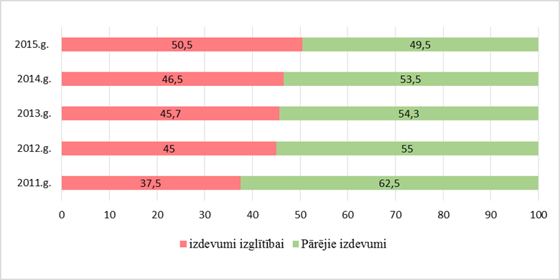
Izglītības izdevumu īpatsvara izmaiņas(%)pašvaldības budžetā no 2011.g.- 2015.g.
Avots: Finanšu nodaļas informācija

Slide 12
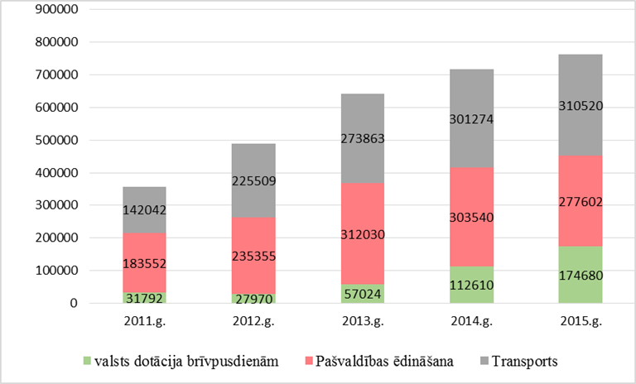
Valsts un pašvaldības atbalsts Madonas novada izglītojamiem (EUR) no 2011.g. – 2015.g.
Avots: Finanšu nodaļas informācija

Slide 13
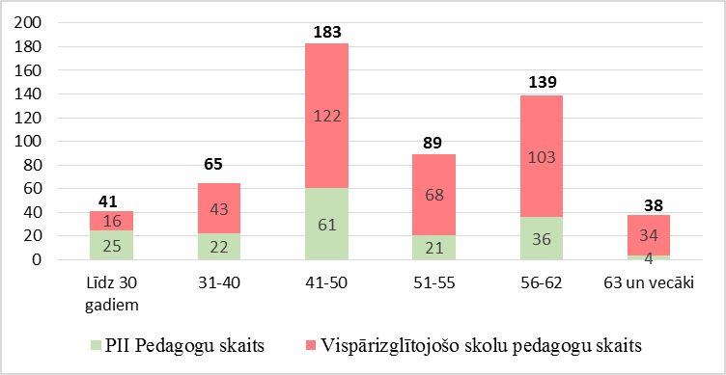
Madonas novada pašvaldības pedagogu iedalījums pēc vecuma uz 01.01.2016

Slide 14
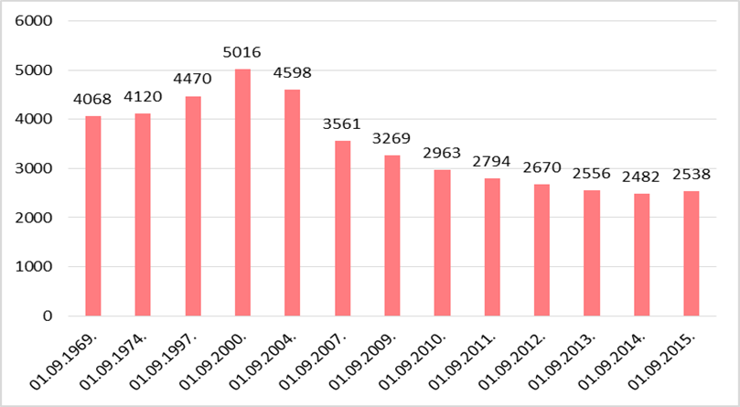
Madonas novada vispārizglītojošo skolu skolēnu skaits no 1969.g. – 2015.g.
Avots: Izglītības nodaļas informācija

Slide 15
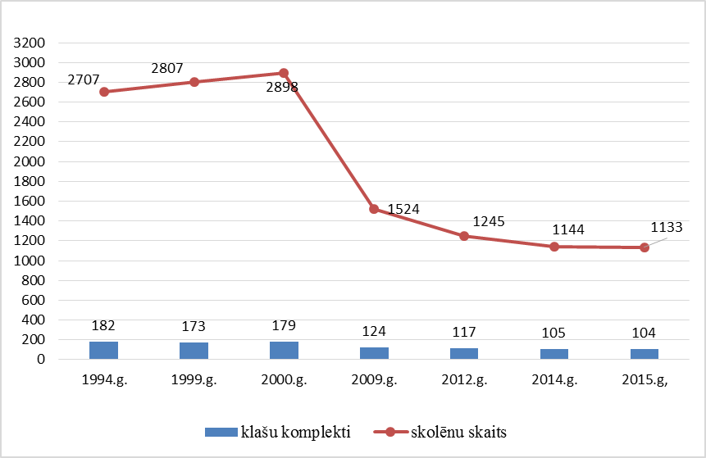
Skolēnu skaits un klašu komplekti Madonas novada pagastu skolās no 1999. – 2015.g.
Avots: Izglītības nodaļas informācija

Slide 16
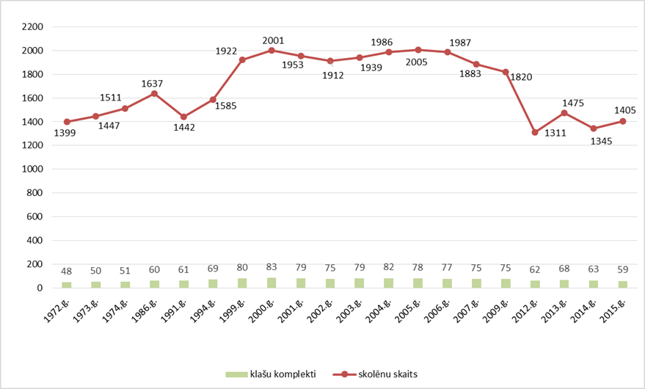
Skolēnu skaits un klašu komplekti Madonas pilsētas skolās no 1972.g. – 2015.g.
Avots: Izglītības nodaļas informācija

Slide 17
Skolēnu kustība novada teritorijas ietvaros
Madonas pilsētas skolās no 1.-9.klasei uz 01.01.2016.
 | Madonas pilsētas 1. vidusskola | Madonas pilsētas 2.vidusskola | Madonas Valsts ģimnāzija | Kopā
Aronas pag. | 24 | 14 | 38 | 76
Barkavas pag. | 4 | 0 | 4 | 8
Bērzaunes pag. | 17 | 17 | 34 | 68
Dzelzavas pag. | 6 | 5 | 11 | 22
Kalsnavas pag. | 4 | 4 | 8 | 16
Lazdonas pag. | 11 | 21 | 32 | 64
Ļaudonas pag. | 5 | 0 | 5 | 10
Liezēres pag. | 11 | 4 | 15 | 30
Madonas pilsēta | 381 | 140 | 521 | 1042
Mārcienas pag. | 16 | 15 | 31 | 62
Mētrienas pag. | 4 | 1 | 5 | 10
Ošupes pag. | 1 | 2 | 3 | 6
Praulienas pag. | 36 | 8 | 44 | 88
Sarkaņu pag. | 39 | 25 | 64 | 128
Vestienas pag. | 2 | 0 | 2 | 4
citi novadi | 22 | 12 | 27 | 61
kopā | 579 | 265 | 89 | 933

Slide 18
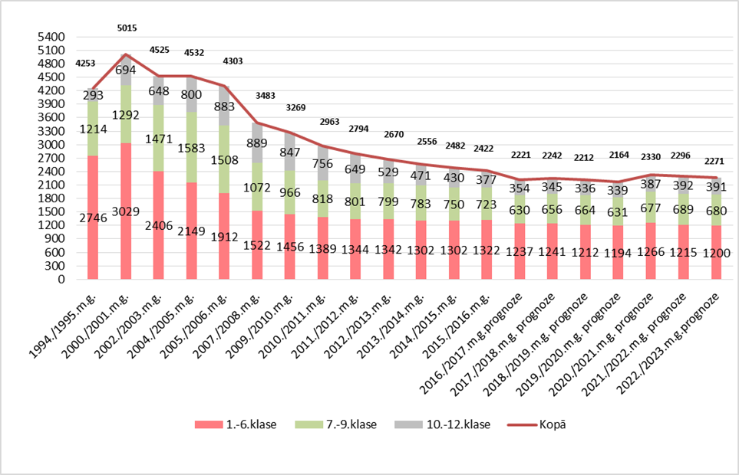
Skolēnu skaita prognoze Madonas novada vispārizglītojošās iestādēs līdz 2022/2023.m.g.

Slide 19
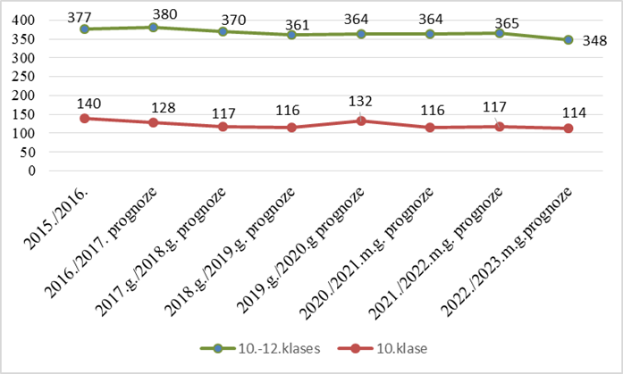
Skolēnu skaita prognoze Madonas pilsētas skolās 10.-12. klase

Slide 20
Madonas novada pagastu izglītības iestādes (1)
Pārvaldes/ izglītības iestādes | Paredzētās darbības
Aronas pagasta pārvalde
Kusas pamatskola | Priekšlikums - apvienojama abu izglītības iestāžu ēdināšana, tāpat izskatāms jautājums par pagasta un skolas bibliotēkas apvienošanu, jo abas bibliotēkas atrodas skolas ēkā
Aronas pagasta PII „Sprīdītis”
Barkavas pagasta pārvalde
Barkavas pamatskola | Priekšlikums - izglītības iestādes atrodas vienā ēkā, iespēja veidot vienotu iestādi
Barkavas pag. PII „Ābelīte”
Bērzaunes pagasta pārvalde
Bērzaunes pamatskola | Priekšlikums - Bērzaunes pamatskolas atrašanās jautājums – Sauleskalnā, rekonstruējot pirmsskolas ēku, perspektīvā izveidot vienotu izglītības iestādi, veikt tehniski ekonomiskā pamatojuma izstrādi.
Bērzaunes pag. PII „Vārpiņa”
Dzelzavas pagasta pārvalde
Dzelzavas pamatskola | Priekšlikums - Internātpamatskolas finansējuma izmaiņu gadījumā lemt par vienotas izglītības iestādes izveidi
Dzelzavas internātpamatskola
Dzelzavas pag. PII „Rūķis”

Slide 21
Madonas novada pagastu izglītības iestādes (2)
Liezēres pagasta pārvalde
Liezēres pamatskola
Ļaudonas pagasta pārvalde
A.Eglīša Ļaudonas vidusskola | Priekšlikums - statusa maiņa par pamatskolu, ja netiek nodrošinātas minimālās prasības klašu piepildījumam vidējās izglītības posmā
Ļaudonas pag. PII “Brīnumdārzs”
Kalsnavas pagasta pārvalde
Kalsnavas pamatskola
Kalsnavas pag. PII “Lācītis Pūks”
Praulienas pagasta pārvalde
Praulienas pamatskola
Praulienas pag. PII “Pasaciņa”

Slide 22
Madonas novada pagastu izglītības iestādes (3)
Lazdonas pagasta pārvalde
Lazdonas pamatskola | Priekšlikums - pilnveidot skolas specializāciju iekļaujošās izglītības programmu jomā
Mārcienas pagasta pārvalde
Mārcienas pamatskola | Statusa maiņa – ar 2016./2017.m.g. sākumskola, kas īsteno arī pirmsskolas izglītības programmas
Mētrienas pagasta pārvalde
Mētrienas pamatskola | Priekšlikums - statusa maiņa par sākumskolu, ja pamatizglītības 2.posmā (7.-9.kl.) mācību darbs tiek organizēts tikai apvienotajās klasēs
Ošupes pagasta pārvalde
Degumnieku pamatskola | Veidot sadarbību ar Lubānas novadu par savstarpēju izglītības pakalpojumu sniegšanu
Sarkaņu pagasta pārvalde | Priekšlikums - pirmsskolas grupu atvēršana Biksērē, veikt tehniski ekonomiskā pamatojuma izstrādi. Sarkaņu pagasta izglītojamajiem izglītības pakalpojumu pieejamība Madonas pilsētā, kā arī veidojama sadarbību ar Cesvaines novadu par savstarpēju izglītības pakalpojumu sniegšanu
Vestienas pagasta pārvalde
Vestienas pamatskola | Priekšlikums - statusa maiņa par sākumskolu, ja pamatizglītības 2.posmā (7.-9.kl.) mācību darbs tiek organizēts tikai apvienotajās klasēs

Slide 23
Madonas pilsētas pirmsskolas izglītības iestādes
Pārvaldes/ izglītības iestādes | Paredzētās darbības
Madonas pilsētas PII „Kastanītis” | Atrisinātas ēkas, Alunāna ielā īpašuma tiesības, plānots ēku energoefektivitātes paaugstināšanas projekts
Madonas pilsētas PII „Priedīte” | Abās lielākajās novada pirmsskolas izglītības iestādēs veikta rekonstrukcija un uzceltas piebūves, lai uzlabotu pirmsskolas izglītības iestāžu vidi, radot labākus apstākļus bērnu izglītošanās procesam, turpmākajā darbībā jāpilnveido iekļaujošas pirmsskolas izglītības principu ieviešana

Slide 24
Madonas pilsētas skolu reorganizācijas process
2016./2017. m.g. | Esošo Madonas pilsētas skolu darbība, paralēli plānojot un uzsākot darbu pie ES fondu finansējuma apgūšanas
2017./2018.m.g. | Izveidota administratīvi vienota Madonas pilsētas vidusskola (apvienojot 1.vsk. un 2 vsk.), bet mācību process tiek organizēts līdzšinējās pilsētas skolu ēkās, paralēli turpinot darbu pie ES fondu finansējuma apgūšanas
2018./2019. m.g. | Notikušas izmaiņas Madonas pilsētas skolu kartējumā: -Madonas pilsētas vidusskola - Valdemāra bulvāris 6 un 2 a, kā arī Skolas iela 8.; -Madonas Valsts ģimnāzija - Skolas iela 10.

Slide 25
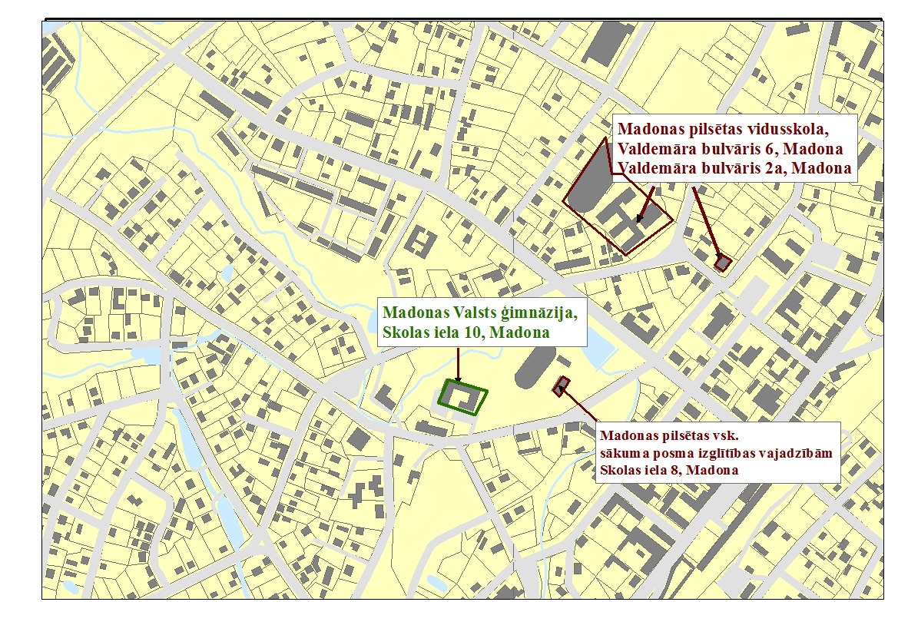
Madonas pilsētas plānotais skolu kartējums

Slide 26
ES fondu 2014.-2020.gada plānošanas periods
8.1.2.SAM "Uzlabot vispārējās izglītības iestāžu mācību vidi"
Sākumskolām (1.-6.klase) novadā:
1. ergonomiskas mācību vides izveide,
2. mācību līdzekļu un tehniskā aprīkojuma iegāde
Vispārējās vidējās izglītības iestādēm, t.sk. valsts ģimnāzijai (7.-12.klase) pilsētā:
1. ergonomiskas mācību vides izveide,
2. IKT risinājumu ieviešana,
3. dabaszinātņu kabinetu aprīkošana (7.-9.klase),
4. dienesta viesnīcas sakārtošana,
5. izglītības iestādes sporta zāles un laukuma sakārtošana,
6. atbalsts reģionālā metodiskā centra funkciju attīstībai (attiecas tikai uz valsts ģimnāzijām).
Atbalstu plānots sniegt saskaņā ar IZM saskaņotu pašvaldības domes lēmumu.

Slide 27
Plānotais investīciju projekts
Izglītības iestādes | Finansējums | Pasākumi | Uzsākšana | Ieviešana
Madonas Valsts ģimnāzijas pāriešana uz Madonas pilsētas 2.vsk. ēku, Skolas iela 10 | atbilstoši iepirkumam (~4,3 milj.EUR) 85% ERAF, 15% nac.pub. līdzfin. | Modernas un ergonomiskas mācību vides izveide, t.sk. būvdarbi; IKT risinājumu ieviešana un aprīkojuma iegāde, jauna dabaszinātņu kabineta 7.-9.kl.izveidošana un aprīkošana; sporta infrastruktūras modernizācija; ieguldījumi reģionālā metodiskā centra funkciju attīstībā | 2017 | 2018
Madonas pilsētas vidusskolas (apvienotas 1. un 2.vsk.) infrastruktūras rekonstrukcija un materiāltehniskās bāzes pilnveide |  | Modernas un ergonomiskas mācību vides izveide, t.sk. būvdarbi; IKT risinājumu ieviešana un aprīkojuma iegāde; sporta infrastruktūras modernizācija | 2016 | 2018
Mārcienas pamatskola (Mārcienas sākumskola) |  | Modernas un ergonomiskas mācību vides izveide, t.sk. būvdarbi; IKT risinājumu ieviešana un aprīkojuma iegāde; | 2016 | 2017

Slide 28

Pārmaiņas ir jāvada mums pašiem, nevis jāgaida, kad Laiks to izdarīs mūsu vietā.
Tikai pašiem vadot pārmaiņas, mēs varam iegūt stabilu situācijas maiņu.
Paldies!

